Slide 1
Gruppe 2 online – Alina Jopp und Lea Kock
Einführung in Data Science und maschinelles Lernen 23.01.2024

Slide 2
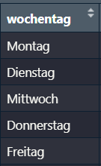
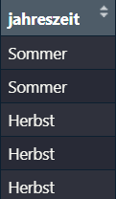
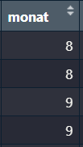
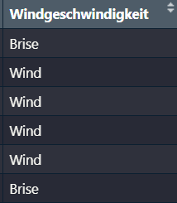
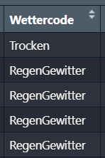
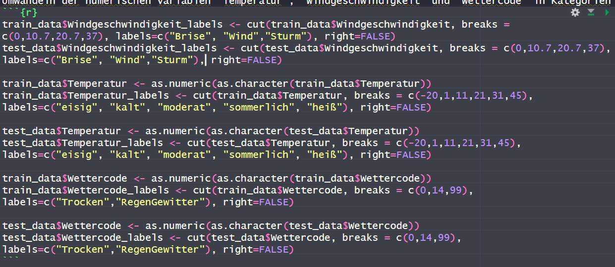

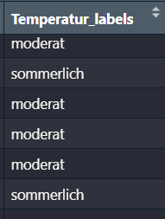
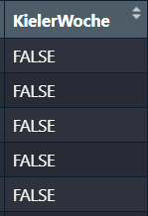
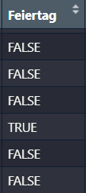
Vorstellung des Datensatzes inkl. Selbst erstellter variablen

Slide 3
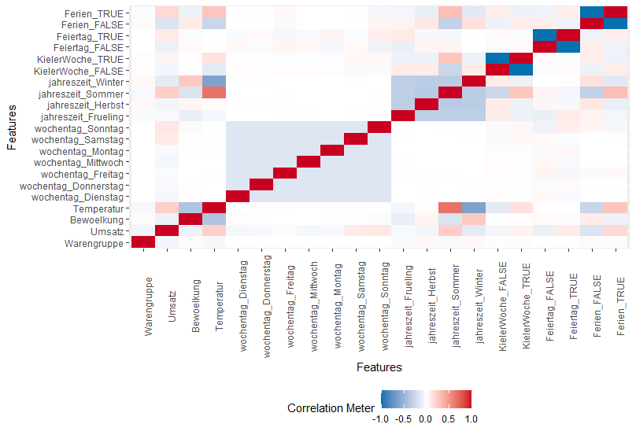
Unsere selbsterstellten Variablen
Ferien
Feiertage

Slide 4
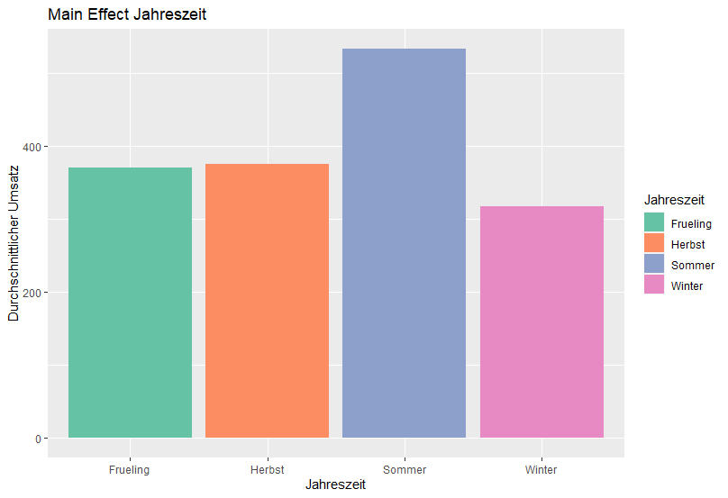
Unsere selbsterstellten Variablen

Slide 5
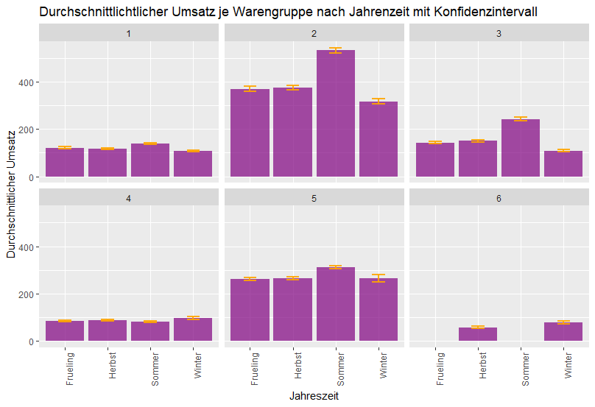
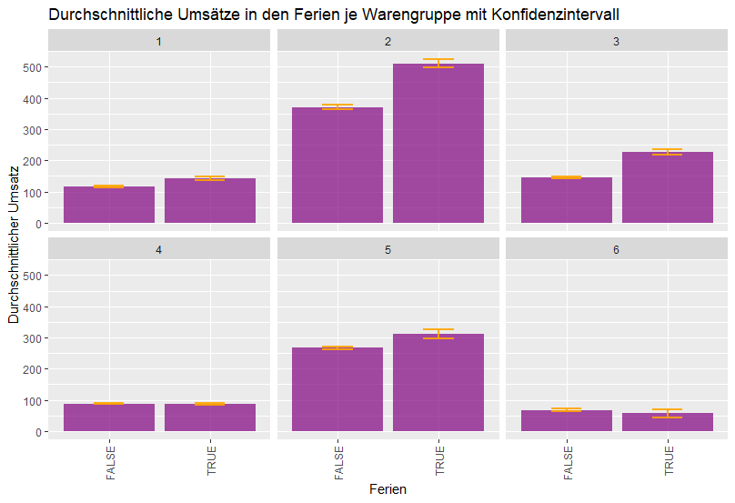
Balkendiagramme mit Konfidenzintervallen für zwei selbsterstellte Variablen

Slide 6
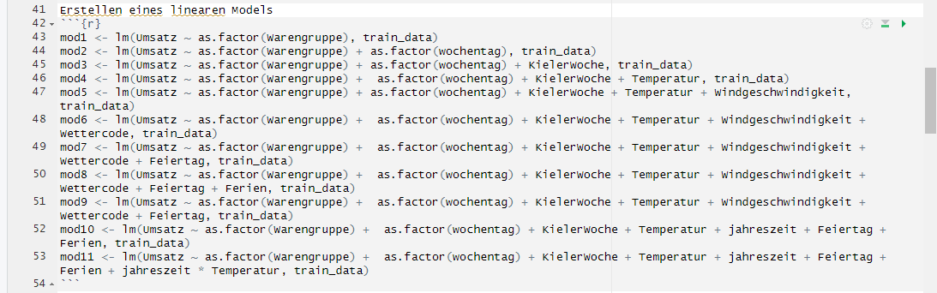
Optimierung eines linearen Modells („Baseline Modell“):
Modellgleichung:

Slide 7
Optimierung eines linearen Modells („Baseline Modell“):
Adjusted r²:

Slide 8
Optimierung eines linearen Modells („Baseline Modell“):
MAPE für den Zeitraum vom 1.8.2018 bis 30.7.2019:

Slide 9
Optimierung eines neuronalen Netzes:
Source Code der Definition des neuronalen Netzes

Slide 10
Optimierung eines neuronalen Netzes:
Darstellung der Loss-Funktionen für Trainings- und Validierungsdatensatz

Slide 11
Optimierung eines neuronalen Netzes:
MAPE je Warengruppe für den Zeitraum vom 1.8.2018 bis 30.7.2019

Slide 12
Repository: Datensatz, Programmcode und Präsentation
Woche 10 - Projektpräsentationen
Jedes Team hält eine 8 oder 10-minütige Abschlusspräsentation (genau Info erfolgt in der Vorwoche - bitte darauf achten, dass Ihr die Länge einhaltet!) mit den im Folgenden aufgeführten Inhalten.
Präsentation (Powerpoint, Keybote oder ähnliches)
Eure Namen auf der Titelseite
Auflistung und kurze Beschreibung der selbst erstellten Variablen
Balkendiagramme mit Konfidenzintervallen für zwei selbst erstellte Variablen
Optimierung des linearen Modells: Modellgleichung und adjusted r²
Art der Missing Value Imputation
Optimierung des neuronalen Netzes:
Source Code zur Definition des neuronalen Netzes
Darstellung der Loss-Funktionen für Trainings- und Validierungsdatensatz
MAPEs für den Validierungsdatensatz insgesamt und für jede Warengruppe einzeln
„Worst Fail“
Die Dokumentation des Leistungsnachweises erfolgt über das von Euch erstellte Repository, das wie in den READMEs angegeben vervollständigt werden muss. Anschließend muss ein Team-Mitglied das README des Hauptverzeichnisses wie hier beschrieben in der EduHub-Plattform hochladen.
Die Präsentation unter 4_Presentation speichern

Slide 13
To Do: Präsentation
Struktur
Ihre Präsentation sollte grundsätzlich folgendem Aufbau folgen:
Titelfolie: Projektname, Gruppennummer, Namen des Projektteams, Datum und alle anderen relevanten Informationen.
Datensatzmerkmale: 2–3 Folien.
Basismodell: 1 Folie.
Modelldefinition und -bewertung: 2-3 Folien.
Ergebnisse: 1 Folie.
Herausforderungen und Fehler: 1 Folie.
Fragen und Antworten: Letzte Folie mit Angabe des Fragen-und-Antwort-Teils.

